Slide 1
Портфолио
Лабораторная работа №6
Выполнила Беленко Анастасия Витальевна
ИВТ 1 курс 1 группа 2 подгруппа
1

Slide 2
«Число молекул в атмосфере»
Резюме
В данной работе я, Беленко Анастасия Витальевна, студентка первого курса, буду рассматривать число молекул в атмосфере.
2

Slide 3
Глоссарий
Атмосфера —газовая оболочка небесного тела, удерживаемая около него гравитацией
Однородное поле тяжести — силовое поле, в любой точке которого сила поля (тяжести) для данной материальной точки имеет одно и то же значение.
Главные составляющие атмосферы это азот (около 79%) и кислород (20%). Оставшийся процент (1%) приходится на следующие газы: аргон, неон, гелий, метан, углекислый газ, водород, криптон и т.д.

Slide 4
Постановка задачи
Вычислить число молекул воздуха в атмосфере

Slide 5
Математическая модель
Используемые формулы:
Нужные константы:
μ – средняя молярная масса воздуха
g – гравитационная постоянная
R – радиус Земли
N_{A –} постоянная Авогадро
G - давление воздуха
N = (M/μ)*N_{A}
М = G*4*π*R²/g

Slide 6

Масса атмосферы и число молекул воздуха
Таким образом, можно сделать вывод о том, что число молекул воздуха в земной атмосфере примерно равно 10⁴⁴

Slide 7
Постановка задачи
Построить график зависимости давления газа от высоты и исследовать его

Slide 8
Математическая модель
Используемые формулы:
Нужные константы:
μ – средняя молярная масса воздуха
g – гравитационная постоянная
R – газовая постоянная
p₀ – давление воздуха на уровне моря
Т - температура
p(h)=p₀*exp(-μgh/RT)

Slide 9
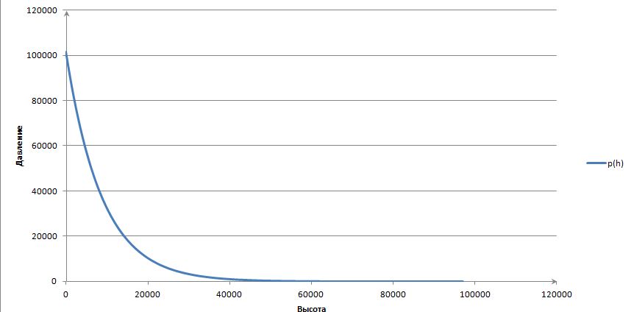
Зависимость давления газа от высоты в однородном поле тяжести

Slide 10
Вывод
Построив график, мы можем прийти к выводу о том, что давление газа в однородном поле тяжести обратно пропорционально высоте.

Slide 11
Справочник
https://www.ngpedia.ru/id281400p1.html - определение однородного силового поля
https://clck.ru/DXXGe - состав и строение атмосферы.

